Slide 1

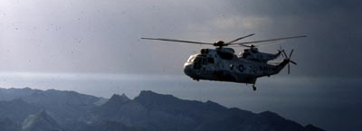
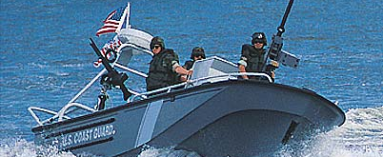
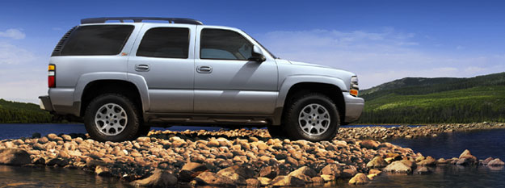
ADIESTRAMIENTO BÁSICO PARA CONDUCTORES DEL
GOBIERNO DE PUERTO RICO

Slide 2


Temas a discutir
  Política Pública / Base Legal
  Glosario
  Objetivos
  Responsabilidades y Obligaciones de la ASG
  Obligaciones de las agencias
  Pool (3 categorías)
  Ley 60 “Ley Uniforme de Vehículos Oficiales”
  Asignación de Vehículos
  Rotulación y Tablillas
  Autorizaciones otorgadas (4 categorías) y los Requisitos

Slide 3
Temas a discutir
  Responsabilidades del Conductor
  Normas Generales de Mantenimiento
  Accidentes y Procedimientos de Accidentes
  Violaciones y Penalidades al Reglamento
  Bitácora
  Tarjeta de Flota (Combustible)

Slide 4

BASE LEGAL
  La Ley 73 de 23 de julio de 2019, “Ley de la Administración de Servicios Generales para la Centralización de las Compras del Gobierno de Puerto Rico de 2019”, en el Artículo 11, inciso (j); “Facultades y Deberes del Administrador”, dispone que el Administrador de la ASG tiene la facultad de adoptar, enmendar y derogar reglamentos para cumplir con las disposiciones de esta Ley y cualquier otra ley aplicable.

Slide 5

Política pública
  Según la Ley 73-2019, faculta al Administrador de la ASG para establecer la política pública sobre la administración y control de todos los vehículos de motor y cualquier otro medio de transportación terrestre, aérea y marítima que sean propiedad y utilizados por las agencias de la Rama Ejecutiva, y de así solicitarlo, en las corporaciones públicas y municipios.

Slide 6

GLOSARIO
Administración - la Administración de Servicios Generales (ASG),
Administrador – El Administrador de la ASG,
Administrador Auxiliar – El Administrador Auxiliar del Área de Operaciones de la ASG,
Jefe de Agencia - Autoridad máxima de las agencias representadas,
Pool – Es aquella parte de la flota asignada a cada agencia para transportación diaria de personas, documentos, materiales y equipos durante horas laborables,
Programa – el Programa de Transporte de la ASG.

Slide 7

OBJETIVOS
Orientar a los conductores de los departamentos, dependencias, agencias e instrumentalidades pertenecientes a la Rama Ejecutiva sobre las normas del Reglamento 9177 “Reglamento de Administración de la Flota del Gobierno” de la ASG, según lo establece la Ley Núm. 73-2019,
Clarificar las normas que regulan los deberes y responsabilidades del conductor, asignado a conducir un vehículo de motor propiedad del Gobierno de Puerto Rico (Rama Ejecutiva),
Analizar los documentos a cumplimentar y requeridos por el Reglamento 9177 “Reglamento de Administración de la Flota del Gobierno”.

Slide 8



RESPONSABILIDADES Y OBLIGACIONES DE LA ASG
Coordinar con los Jefes de Agencias la custodia, el uso y el movimiento de la flota.
Asegurar que las agencias establezcan los mecanismos necesarios, mediante los cuales la ASG pueda supervisar a los Gerentes de Transportación, Gerentes Auxiliares y Conductores.
Adiestrar a todo el personal que entre en contacto o que use vehículo oficial o cualquier otro medio de transportación. La ASG tiene que mantener un programa de adiestramiento.
Informar a los Jefes de Agencias, Gerentes de Transportación, Gerentes Auxiliares, Conductores y Mecánicos de todo movimiento de transportación en el gobierno (Rama Ejecutiva) y de las normas o procesos modificados.

Slide 9
RESPONSABILIDADES Y OBLIGACIONES DE LA ASG
Notificar acerca de los procedimientos, cambios administrativos, orientaciones y cualquier otra necesidad relacionada.
Facilitar asesoramiento respecto a las funciones y procedimientos relacionados a la flota y las acciones a tomar en situaciones imprevistas o de emergencia.
Fiscalizar e investigar toda actividad de transportación en el Gobierno de Puerto Rico (Rama Ejecutiva), llevando a cabo intervenciones directas sobre esta actividad. Como parte del proceso de fiscalización e investigación, los Investigadores de la ASG solicitarán:
  Licencia de Conducir del Depto. de Transportación y Obras Públicas (DTOP) y la Autorización expida por el Programa de Transporte de la ASG,
  Historial de Vehículo, Bitácora, etc.,
  Inspeccionará el interior y exterior del vehículo, incluyendo el baúl, etc.

Slide 10


RESPONSABILIDADES Y OBLIGACIONES
DE LA AGENCIAS
  Los Jefes de Agencias o los representantes autorizados de las agencias gubernamentales (Rama Ejecutiva), tienen la responsabilidad y obligación que se cumplan con las disposiciones de las leyes y reglamento relacionado a la flota vehicular, como sigue:
    Establecer los mecanismos internos y necesarios para asegurar el uso adecuado de los vehículos,
    Velar que ninguna persona empleada o funcionario de la agencia conduzca un vehículo oficial hasta tanto haya sido autorizado por el Administrador de la ASG,
    No aprobar ningún período probatorio a Conductores I, II y III y Conductores de Camiones, sin que medie una certificación de la ASG a los efectos de que la persona ha tomado y aprobado el adiestramiento requerido,

Slide 11
RESPONSABILIDADES Y OBLIGACIONES
DE LAs AGENCIAS
    No asignar o permitir el uso de un vehículo oficial, durante horas laborables, a personas nombradas que no ocupen los puestos antes mencionados, sin la debida autorización de la ASG,
    Prohibición de intercambio de vehículos oficiales, ningún Jefe de Agencia podrá autorizar a que vehículos del “Pool” sean transferidos a otras agencias y viceversa, sin la debida aprobación y autorización expresa del Administrador o del Administrador Auxiliar del Área de Operaciones, ambos de la ASG,
    Asignar un área identificada como el “Pool”, el cual será para la transportación diaria de personas, documentos, materiales y equipos durante horas laborables y cuyo control recae sobre el Gerente de Transportación. Esta área puede estar compuesta por diversas categorías, tales como:

Slide 12

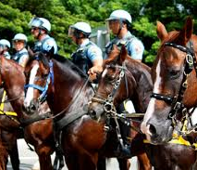
RESPONSABILIDADES Y OBLIGACIONES
DE LA AGENCIAS
    Pool (categorías):
        Transportación Aérea: Aviones, Avionetas, helicópteros y cualquier otro medio.
        Transportación Terrestre: Automóviles, Ambulancias, Autobuses, Camiones, Grúas, Vans, Four Track, Motoras, Bicicletas y cualquier otro medio.
        Transportación Marítima: Barcos, Botes, Jet Ski y cualquier otro medio.
  Excluyendo los siguientes: Maquinaria de Construcción y Agrícola, Equipo Pesado y Animales tales como; perro y otros.

Slide 13

ASIGNACIÓN DE VEHÍCULOS
Ley Núm. 60 de 30 de mayo de 2014, según enmendada “Ley Uniforme de Vehículos Oficiales del Estado Libre Asociado de Puerto Rico”, y la Carta Circular ASG Núm. 2018-12, son con el fin de que ningún Jefe de Agencia o Funcionario Público esté autorizado a utilizar cualquier vehículo oficial una vez concluida la jornada laboral, salvo excepciones expresadas en la ley.
  Excepciones:
    Gobernador de Puerto Rico
    Secretario de Estado
    Secretario de Justicia

Slide 14
ASIGNACIÓN DE VEHÍCULOS
Continuación, excepciones:
  Secretario del Depto. de Corrección y Rehabilitación
  Secretario del Depto. de Seguridad Públicas
  Comisionado del Negociado de la Policía de Puerto Rico
  Comisionado del Negociado del Cuerpo de Bomberos de Puerto Rico
  Comisionado del Negociado de Manejo de Emergencias y Administración de Desastres
  Comisionado del Negociado del Sistema de Emergencia 9-1-1
  Comisionado del Cuerpo de Vigilantes del Departamento de Recursos Naturales y Ambientales
  Comisionado del Negociado de Investigaciones Especiales
  Fiscal General de Puerto Rico
  Agentes encubiertos del Negociado de Investigaciones Especiales
  Agentes encubiertos del Negociado de la Policía de Puerto Rico
  Comisionado del Negociado del Cuerpo de Emergencias Médicas
  PENALIDADES:
  - Cualquier Jefe de agencia o funcionario público viole las disposiciones de la Ley 60 tendrá que satisfacer una multa administrativa, de su propio pecunio, de no menor de mil dólares (1,000) ni excederá los cinco mil dólares (5,000) por cada infracción.

Slide 15
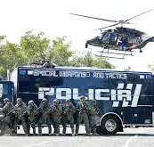
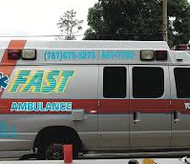
ROTULACIÓN Y TIPOS DE TABLILLAS PARA VEHÍCULOS OFICIALES
Todo vehículo oficial deberá estar debidamente rotulado y tener la tablilla correspondiente, salvo las excepciones autorizadas:
  Rotulación:
    Nombre de la Agencia
    Nombre del Programa
    Sello o emblema de la Agencia
    La frase: “Para Uso Oficial ”
    Número de Propiedad de la unidad
    En los vehículos de emergencia, la palabra “Emergencia”.
    Pegatina de “Mal Manejo de Vehículo”

Slide 16
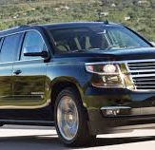
ROTULACIÓN Y TIPOS DE TABLILLAS PARA VEHÍCULOS OFICIALES
Excepciones de rotulación:
  La excepción en rotular cualquier vehículo oficial, por razón de uso, debe ser tramitada por el jefe de agencia que someterá una solicitud por escrito (justificación) al Administrador de la ASG, la cual será evaluada para determinar la aprobación.
  El Gerente de Transportación o Gerente Auxiliar son los obligados a velar que los vehículos sin rotular se usen para los propósitos destinados.

Slide 17
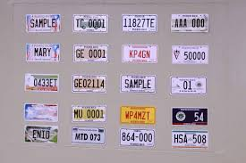
ROTULACIÓN Y TIPOS DE TABLILLAS PARA VEHÍCULOS OFICIALES
  Tablilla “GE”:
    Son las tablillas expedidas por el Departamento de Transportación y Obras Públicas (DTOP) y entregadas al Administrador de la ASG o al representante autorizado, para distribuirlas entre los vehículos de la flota del gobierno (Rama Ejecutiva).
  Tablilla “Confidencial”:
    Son las tablillas regulares que usa todo vehículo de motor de Puerto Rico y que expide el Secretario del DTOP.
Los Jefes de Agencias podrán solicitar ambas tablillas (“GE / Confidencial”).

Slide 18

AUTORIZACIONES OTORGADAS
(4 CATEGORÍAS) Y REQUISITOS
A. AUTORIZACIONES:
1. Provisional:
    Se ofrece por tiempo limitado y no se renueva,
    El jefe de agencia o el representante autorizado, son los responsables de orientar al funcionario sobre la reglamentación vigente,
    Tener vigente la licencia de conducir del Departamento de Transportación y Obras Públicas (DTOP),
    El funcionario hará las gestiones pertinentes, en conjunto con el Gerente de Transportación, Gerente Auxiliar o el Coordinador de Adiestramientos de la agencia, para tramitar toda la documentación requerida, incluyendo el pago, que pueda participar del adiestramiento oficial y se le otorgue la autorización correspondiente.

Slide 19

AUTORIZACIONES OTORGADAS
(4 CATEGORÍAS) Y REQUISITOS
2. Conductor Oficial:
  Debe ocupar un puesto de Conductor I, II, III o Conductor de Camiones.
  Tener vigente la licencia de conducir de DTOP.
  La fecha de vigencia como la categoría en la autorización otorgada por la ASG, será de acuerdo a la licencia oficial de conducir de DTOP,
  Ser mayor de 18 años.

Slide 20
AUTORIZACIONES OTORGADAS
(4 CATEGORÍAS) Y REQUISITOS
3. Conductor Autorizado:
  Debe ocupar un puesto o cargo regular, incluyendo de confianza, en el gobierno (Rama Ejecutiva) y que no sea elegible para ser Conductor Oficial.
  Tener vigente la licencia de conducir de DTOP.
  La fecha de vigencia como la categoría en la autorización otorgada por la ASG, será de acuerdo a la licencia oficial de conducir de DTOP.
  Ser mayor de 18 años.

Slide 21
AUTORIZACIONES OTORGADAS
(4 CATEGORÍAS) Y REQUISITOS
4. Conductor Especial:
  Se otorga a aquel individuo que no es empleado regular del gobierno (Rama Ejecutiva), pero existe un contrato (legal) que especifica la utilización de un vehículo oficial del gobierno para ocasiones específicas, determinadas y por tiempo limitado.
  Tener vigente la licencia de conducir de DTOP y ser mayor de 18 años.
  La ASG indicará en la autorización otorgada la categoría que aparece en la licencia oficial de conducir de DTOP.
  La vigencia de la autorización será de acuerdo a la vigencia del contrato existente entre la agencia gubernamental y la persona o compañía contratada.

Slide 22

AUTORIZACIONES OTORGADAS
(4 CATEGORÍAS) Y REQUISITOS
B. REQUISITOS:
  Los siguientes requisitos son necesarios para obtener cualquier autorización para uso de un vehículo oficial del gobierno (Rama Ejecutiva):
    Completar la forma ASG-640 “Solicitud y Autorización de Matrícula para Adiestramiento”.
    Completar la forma ASG-220-21 “Solicitud y Nombramiento…” e incluir copia de la licencia vigente de DTOP y el pago correspondiente.
    Participar del adiestramiento o en cualquier otro curso que el Administrador de la ASG disponga.
    Aprobar el examen escrito correspondiente al adiestramiento.
  El individuo o el patrono debe poseer una Póliza de Responsabilidad Pública vigente.

Slide 23

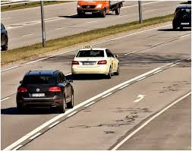
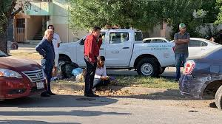
RESPONSABILIDADES DEL CONDUCTOR
Según el Reglamento 9177, todo conductor autorizado por la ASG a utilizar un vehículo oficial, durante horas laborable, tiene la responsabilidad de:
  Realizar inspección diaria del vehículo asignado.
  Cumplimentar el formulario de inspección diaria del vehículo.
  Transportar en el vehículo oficial a las personas autorizadas solamente.
  Cumplir con la ruta trazada.
  Reportar todo accidente o irregularidad diariamente,
  Notificar toda pérdida de la tarjeta de autorización o de combustible.
  Cumplir con las normativas de la Ley 60-2014, y el Reglamento 9177.
  Conducir con la debida precaución, según lo exige la Ley Núm. 22 de 7 de enero de 2000, “Ley de Vehículos y Tránsito de Puerto Rico” del Departamento de Transportación y Obras Públicas (DTOP).

Slide 24

NORMAS GENERALES DE MANTENIMIENTO
(Gerentes / Conductores)
  Inspecciones Diarias, son dos (2) tipos; la “Visual” y la “Operacional”:
    Inspección Visual – La realiza el Gerente Transportación y Gerente Auxiliar, el cual se asegurará de inspeccionar los vehículos de la flota, antes de entrar en movimiento en la mañana y por la tarde al regreso, lo siguiente :
      focos, espejos , wipers, neumáticos.
      puertas, bonete, baúl y su contenido.
      extintor (no limita el uso del vehículo oficial al no tenerlo).
      bitácora, millaje, recibo.

Slide 25
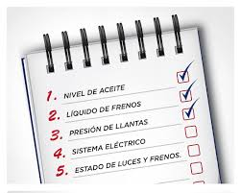
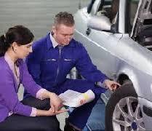
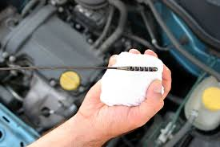
NORMAS GENERALES DE MANTENIMIENTO
(Gerentes / Conductores)
    Inspección Operacional – La realiza el Conductor antes de salir en la mañana, el cual cotejará en el vehículo oficial lo siguiente:
      presión de aire y condición de los neumáticos.
      las herramientas y repuesta (neumático).
      bocina, luces, frenos y la emergencia.
      wipers, agua, aceite, etc.
  Estas inspecciones se harán a todos los vehículos oficiales, irrelevante de a quién o para qué uso estén asignados. Serán realizadas tanto por el Gerente de Transportación, Gerente Auxiliar y los Conductores.

Slide 26
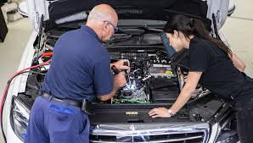
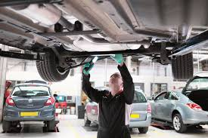
NORMAS GENERALES DE MANTENIMIENTO
(Gerentes / Conductores)
    Reparaciones y control de garantía, estos procesos recae en la responsabilidad del Gerente de Transportación y Gerente Auxiliar:
      Reparaciones - Serán realizadas por el mecánico a cargo o los tallares contratados, según el listado provisto por la ASG.
      Control de garantía - Los Gerentes son los responsables de tramitar todas la documentación sobre este asunto.
  Al tener que reparar cualquier vehículo oficial con urgencia, que no requiera tener conocimiento especializado de mecánica, lo puede realizar el Gerente de Transportación o el Gerente Auxiliar.

Slide 27
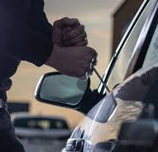
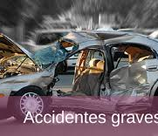
ACCIDENTES: NEGLIGENCIA O CULPA
Los accidentes es toda incidencia irregular que ocurre durante la gestión de conducir un vehículo oficial.
  Se entenderá que, en un accidente, un conductor NO actuó con negligencia o culpa, cuando:
  1 – el accidente este relacionado con un desperfecto mecánico; deberá presentar la certificación del taller y mecánico autorizado.
  2 – el conductor es victima de un accidente en el que la otra parte huye(hit & run);
  3 – los daños fueron ocasionados por otra persona cuya identidad se desconoce;
  4 – los daños fueron ocasionados por actos de vandalismos;
  5 – se trata de un acto fortuito o de fuerza mayor;
  6 – el accidente se debió a un percance de salud sufrido por el conductor; deberá presentar evidencia medica con posterioridad al accidente y la certificación deberá guardar relación directa;
  7 – la causa del accidente no puede ser determinada y por consiguiente el investigador no puede atribuir negligencia a ninguna de las partes involucradas en el mismo.

Slide 28

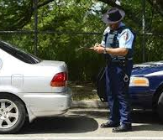
ACCIDENTES: Negligencia o Culpa
  * Para la toma de determinación de si un conductor actuó o no con negligencia o culpa, se utilizará el Informe de Accidente o Incidencia (Querella) de la Policía de PR y cualquier tipo de evidencia documental o testifical que el propio conductor le informe al Gerente de Transporte para el cual trabaja o al investigador del Programa de Transporte.

Slide 29
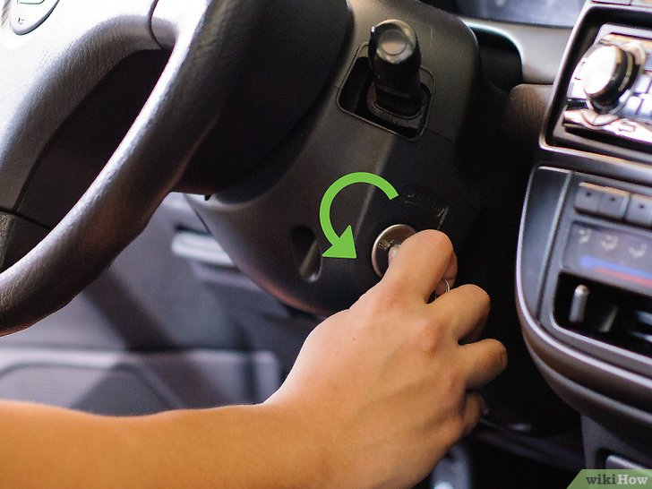
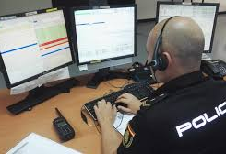
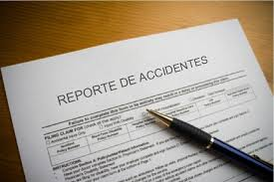
PROCEDIMIENTO EN CASO DE ACCIDENTE
Al ocurrir un accidente el Conductor, los Gerentes, Jefe de Agencia y la ASG tiene la responsabilidad de:
  Conductor:
    notificará el accidente inmediatamente al cuartel de la Policía mas cercano o llamando al 911;
    obtendrá el número de informe de accidente y/o Incidente (querella) que le asigne la Policía;
    anotará el nombre y el número de placa del policía que lo atendió y tramitó la querella;
    Notificará inmediatamente el accidente, a través de cualquier medio, al Gerente de Transporte;
    de ser responsable del accidente, le informara al conductor que le ocasiono los daños el nombre de la compañía aseguradora del gobierno y el número del caso.
    completará el formulario o formularios sobre accidentes que se le requieran;
    Completar y entregara el AVISO DE ACCIDENTE(ASG-1060) al Gerente de Transporte con todos los documentos dentro de las próximas veinticuatro (24) horas o menos de haber ocurrido el accidente.

Slide 30

PROCEDIMIENTO EN CASO DE ACCIDENTE
  Gerente:
    Someter el Informe de Accidente y el Informe de Accedente o Incidente (Querella), con toda la documentación relacionada al Programa de Transporte de la ASG para la investigación correspondiente.
  Programa de Transporte de la ASG:
    El Investigador de la ASG, evaluará los documentos sobre el accidente y entregará un informe al Administrador, para determinar donde fue la negligencia y adjudicar responsabilidades,

Slide 31



PROCEDIMIENTO EN CASO DE ACCIDENTE
      Si la ASG determina en el Informe que hubo negligencia o culpa por parte del Conductor Oficial, Conductor Autorizado o Conductor Especial, se envía el expediente con la recomendación de la responsabilidad del accidente y se indica un reclamo de cobro del daño no cubierto por la compañía aseguradora al Jefe de la Agencia, el cual procederá a la acción correspondiente.
  Agencia perjudicada:
    La decisión final en el caso, será responsabilidad del Jefe de la Agencia quien notificará al empleado, al Gerente de Transportación y a las áreas correspondientes, incluyendo a la ASG.
La Carta Circular ASG Núm. 2020-08 “Localidades y Procedimientos en caso de Accidente de Tránsito”..., tiene el proposito de brindar información a beneficio de los Gerentes y Conductores.

Slide 32


“REGLAMENTO 9177
REGLAMENTO DE ADMINISTRACIÓN
DE LA FLOTA DEL GOBIERNO”
DE LA ASG
Violaciones, Penalidades y Restricciones:
  Violaciones - Se entenderá que ha violado el Reglamento 9177, según enmendado, cuando se incurra en cualquiera de los siguientes actos:
    Someter información incorrecta o fraudulenta con el propósito de que se le expida autorización para conducir vehículos oficiales.
    Disponer negligentemente de la autorización de conducir vehículos oficiales o prestarla a personas para que se identifiquen como empleados del gobierno sin serlos.

Slide 33
“REGLAMENTO 9177 REGLAMENTO DE ADMINISTRACIÓN
DE LA FLOTA DEL GOBIERNO”
DE LA ASG
  Utilizar o prestar la autorización de conducir vehículos oficiales para conseguir acceso a documentos, a vehículos oficiales o para persuadir a cualquier Agente del Orden Público que actúe a su favor,
  Alterar, eliminar o sustituir cualquier identificación autorizada en los vehículos oficiales,
  Identificar un vehículo privado como oficial, utilizar o cambiar las tablillas de los vehículos oficiales sin autorización escrita del Administrador de la ASG,

Slide 34
“REGLAMENTO 9177
REGLAMENTO DE ADMINISTRACIÓN
DE LA FLOTA DEL GOBIERNO”
DE LA ASG
  Utilizar tanto la tablilla confidencial como tablilla “GE” en vehículos que no le correspondan, que no sean oficiales o cuando no estén en asuntos oficiales,
  Ocasionar daños con el vehículo oficial a terceras personas o a la propiedad del Gobierno,
  Utilizar indebidamente cualquier vehículo oficial sin autorización,
  Permitir el uso del vehículo oficial a un particular o familiar para gestiones personales,

Slide 35
“REGLAMENTO 9177
REGLAMENTO DE ADMINISTRACIÓN
DE LA FLOTA DEL GOBIERNO”
DE LA ASG
  Realizar desvío no justificado de la ruta designada.
  Utilizar vehículo oficial en gestiones sociales fuera de las inherentes a la gestión del gobierno.
  Transportar pasajeros a viajes no autorizados.
  Utilizar el vehículo oficial negligentemente.
  Violaciones a la Ley 60-2014, según enmendada.
  Uso que contravenga las normas de decoro, moral y conducta de un buen ciudadano.
  Abandono del vehículo oficial.
  El consumo y/o transporte de alcohol o sustancias controladas en los vehículos oficiales.

Slide 36
“REGLAMENTO 9177
REGLAMENTO DE ADMINISTRACIÓN
DE LA FLOTA DEL GOBIERNO”
DE LA ASG
Penalidades - La gestión legal sobre las penalidades se inicia a través del Administrador de la ASG, ya sea mediante la solicitud del Jefe de la Agencia afectada o de la ASG. Al incumplir con las disposiciones del Reglamento, podrá imponérsele, por la autoridad competente, las siguientes penalidades:
  Someter el asunto al Secretario de Justicia para que proceda en su contra.
  Encarcelamiento por un término no menor de un (1) mes ni mayor de seis (6) meses.

Slide 37
“REGLAMENTO 9177
REGLAMENTO DE ADMINISTRACIÓN
DE LA FLOTA DEL GOBIERNO”
DE LA ASG
    Revocación o suspensión del nombramiento de Conductor, Gerente de Transportación o Gerente Auxiliar en los casos correspondientes.
    Revocación de la autorización para conducir vehículos oficiales o de la designación de un vehículo oficial, para uso exclusivo a imponerse por el Administrador o el Jefe de la Agencia.
    Cualquier persona que infrinja las disposiciones de este Reglamento, en cuyo caso las multas administrativas no serán menores de mil (1,000) dólares ni excederán de cinco mil (5,000) por cada infracción.

Slide 38
“REGLAMENTO 9177
REGLAMENTO DE ADMINISTRACIÓN
DE LA FLOTA DEL GOBIERNO”
DE LA ASG
    Requerimiento de responsabilidad por el costo de los servicios incurridos al reparar el daño ocasionado a la propiedad del gobierno, si éste no fuera recuperable de otra fuente disponible.
    Revocación en los casos de los jefes de agencias, será efectuada por el Gobernador de turno.
    Dejar de cumplir con cualquier resolución, orden o decisión emitida por el Administrador, en cuyo caso las multas no serán menores de mil (1,000) dólares ni excederán de veinte mil(20,000) dólares.

Slide 39
“REGLAMENTO 9177
REGLAMENTO DE ADMINISTRACIÓN
DE LA FLOTA DEL GOBIERNO”
DE LA ASG
  Restricciones en las “Penalidades” - A ningún empleado del gobierno podrá imponérsele otras penalidades que no sean las establecidas en el Reglamento 9177, ni más de una de estás, excepto las siguientes :
    Revocación o suspensión de la autorización para conducir vehículos oficiales.
    Pagar cualquier multa administrativa aplicable.
    Pagar por los daños causados a la unidad o gastos incurridos en la reparación.

Slide 40

BITÁCORA
La “Bitácora”, es el “expediente de carátula gruesa” que irá en el compartimiento delantero de cada vehículo oficial del gobierno y contendrá lo siguiente:
  Formulario de “Inspección General” diaria del vehículo y de equipo adicional.
  Formulario SC-1060 “Aviso de Accidente”.
  Recibo diario por gastos de combustible y lubricantes.
  Tarjetas de crédito.
Dicho “expediente” tiene el propósito de tener un récord completo y exacto de toda la información relacionada al vehículo oficial, el cual facilitará determinar lo siguiente:
  si está rindiendo al máximo de su capacidad.
  si se está usando correctamente.
  si se le está dando el mantenimiento adecuado.

Slide 41
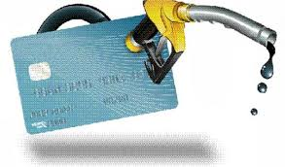
TARJETA DE FLOTA
Los Gerentes de Transportación y los Gerentes Auxiliares de las agencias de la Rama Ejecutiva, tienen la responsabilidad de identificar todos los vehículos oficiales con la “Tarjeta de Flota” expedida por el Programa de Transporte de la ASG.
Con la “Tarjeta de Flota”, siempre y cuando exhiban la tablilla “GE”, podrán obtener los siguientes servicios:
  Combustible – estaciones privadas, según contrato.
  Cambio de filtro y aceite – estaciones privadas, según contrato.
  Cualquier otro servicio estipulado en el contrato del año específico.
La “Tarjeta de Flota”, se mantendrá en el llavero del vehículo de manera que pueda estar custodiada siempre.
Si el vehículo va a taller de servicio NO INCLUIR la “Tarjeta de Flota”.

Slide 42
TARJETA DE FLOTA
FECHA VIGENCIA
NOMBRE DE AGENCIA
NÚM. DE TABLILLA

Slide 43


TARJETA DE FLOTA
En caso de que extraviarse la “Tarjeta de Flota”, el Gerente de Transportación o Gerente Auxiliar, someterá, al Programa de Transporte de la ASG una “Declaración Jurada” con “número de querella” de la Policía de P.R., donde hace constar lo ocurrido y las gestiones realizadas para encontrarla. Esta será sometida el día en que se detecta la pérdida.
  Se aclara que, el funcionario responsable de tramitar la “Declaración Jurada” conjuntamente con la “Querella” de la Policía, es aquel que se le extravíe la “Tarjeta de Flota”.

Slide 44
MULTAS Y ACCIDENTES FRECUENTES
LEY 22-2000 (Ley de Transito de PR)
Uso de teléfonos celulares mientras conducen.
No usar cinturón de seguridad.
Uso del paseo de emergencia.
Rebasar luz roja y bloquear intersección.
Rebasar los limites de velocidad.
Estacionamiento en áreas no permitidas.

Slide 45
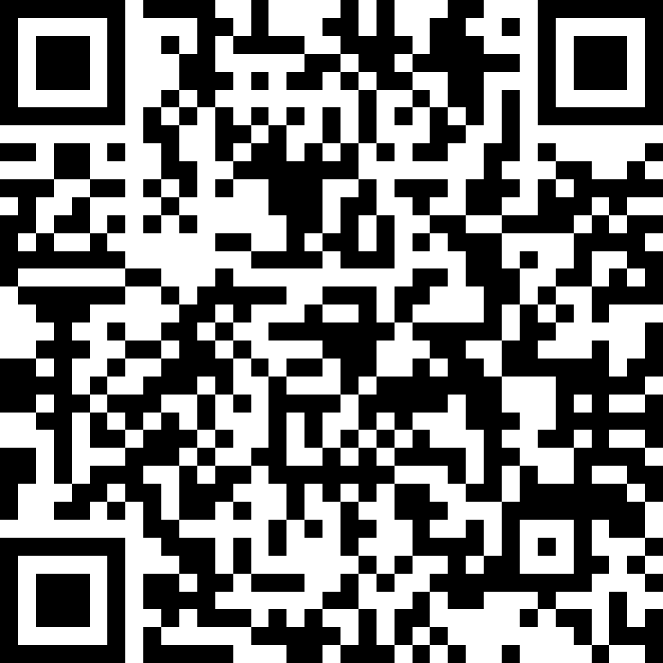
Área de Operaciones
Programa de Transporte
Tel. (787) 759-7676
Exts.: 8008, 6047
transporte@asg.pr.gov
www.asg.pr.gov
PARA LA EVALUACIÓN

